Slide 2
Review

Slide 3

Review
Zabbix – Administration Menu
지난 주 학습 내용 요약
Windows Agent 설치 및 설정
Administration: Proxy를 제외한 나머지 메뉴에 대한 설명

Slide 4
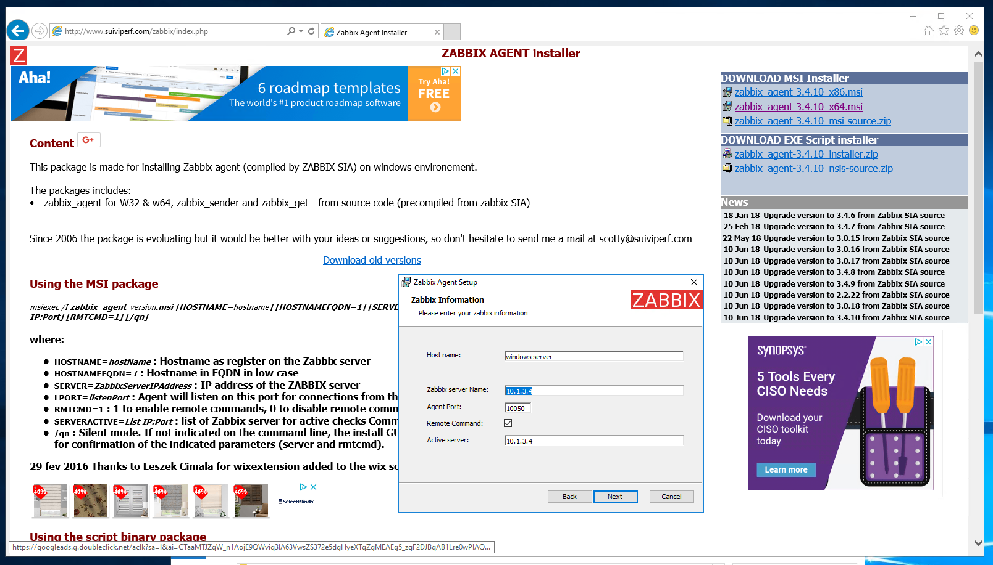
Zabbix Agent 설치 - Windows
Zabbix Up & Running
http://www.suiviperf.com/zabbix/index.php
Services에 등록

Slide 5
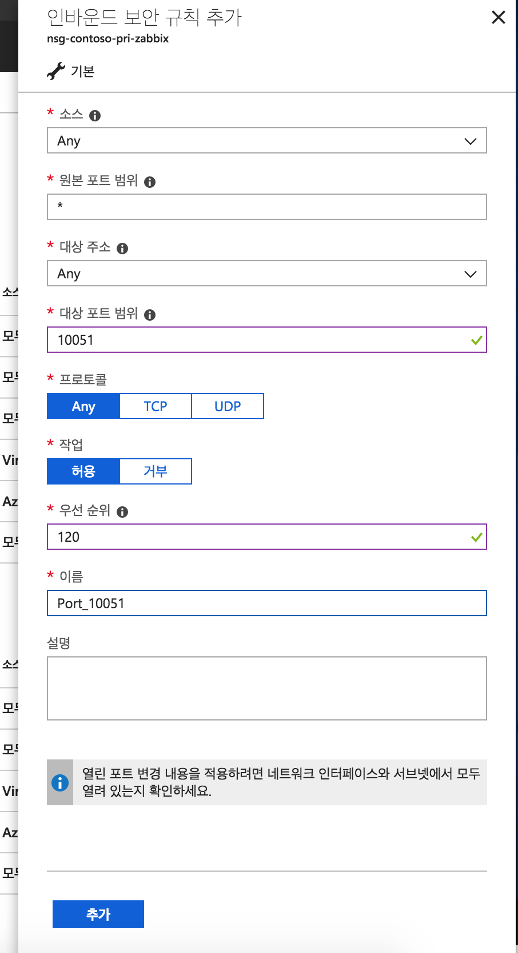
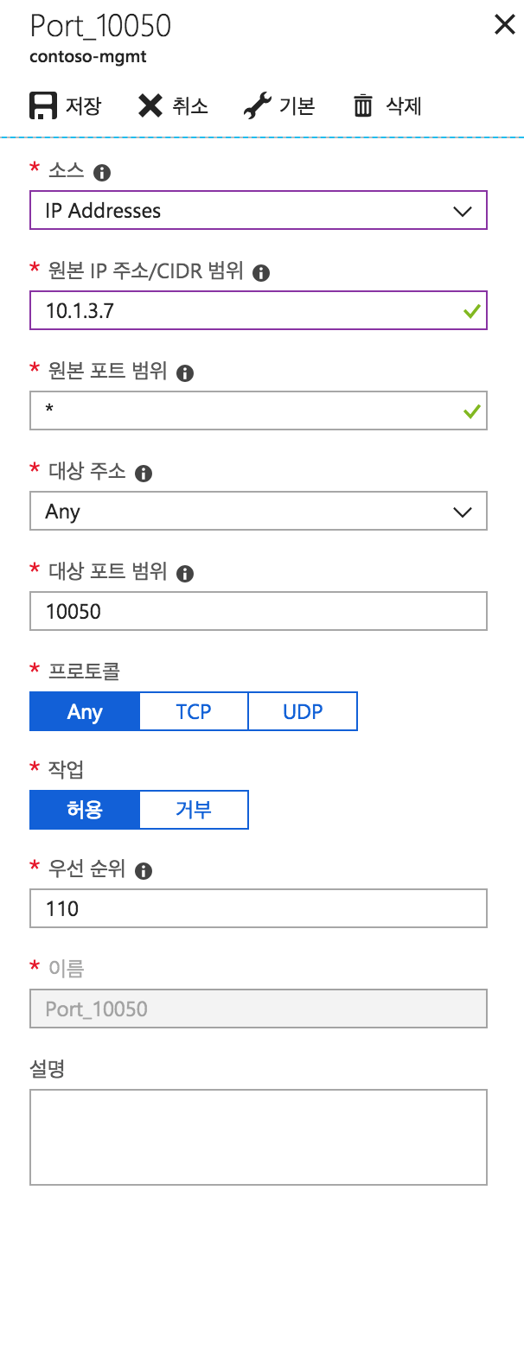
Zabbix Agent 설치 - Windows
Zabbix Up & Running
NSG Port Open Zabbix Server 10051
NSG Port Open Zabbix Agent 10050

Slide 6
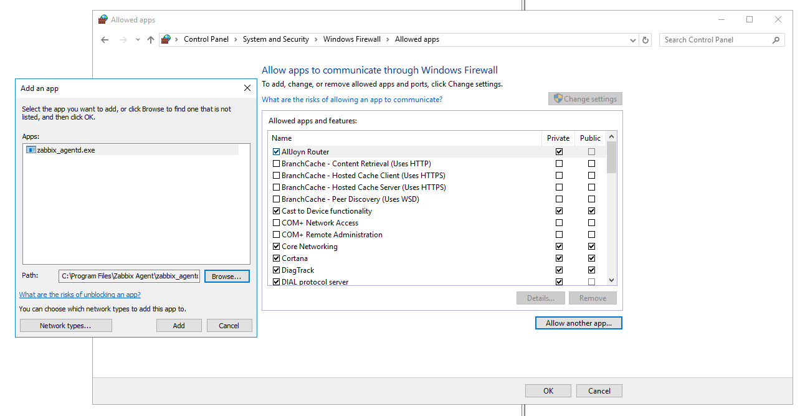
Zabbix Agent 설치 - Windows
Zabbix Up & Running

Slide 7
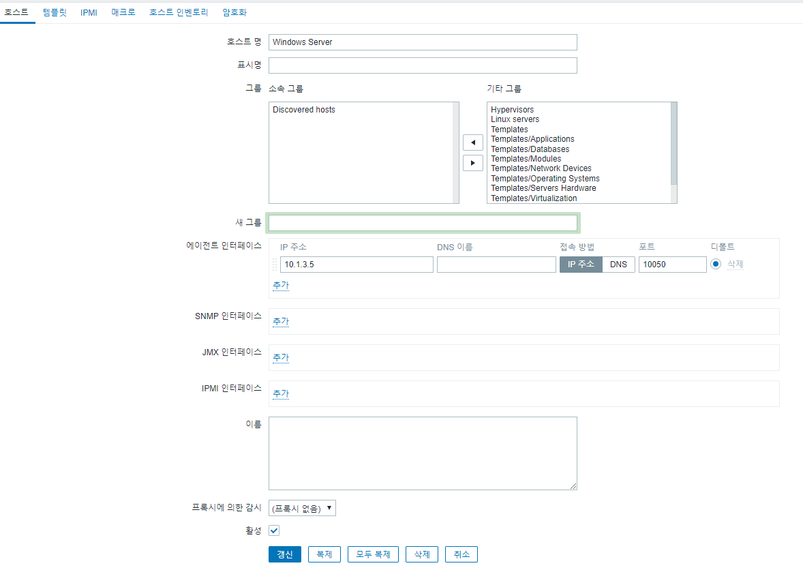
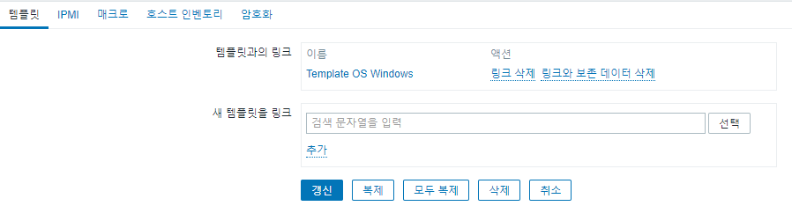
Zabbix Agent 등록 - Windows
Zabbix Up & Running

Slide 8
Zabbix Hostgroup, Host, Template 개념도
Zabbix Up & Running
HOSTGROUP
HOST
Template A
ITEM
(Metric)
Trigger

Slide 9
Zabbix Server Administration
Zabbix Server Administration

Slide 10
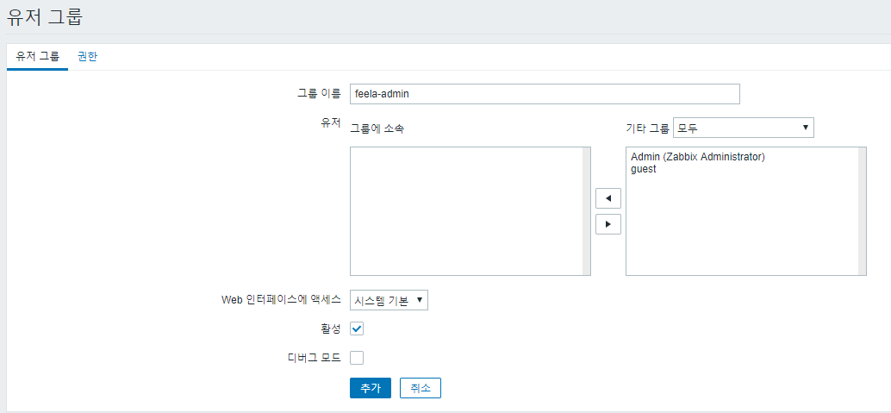
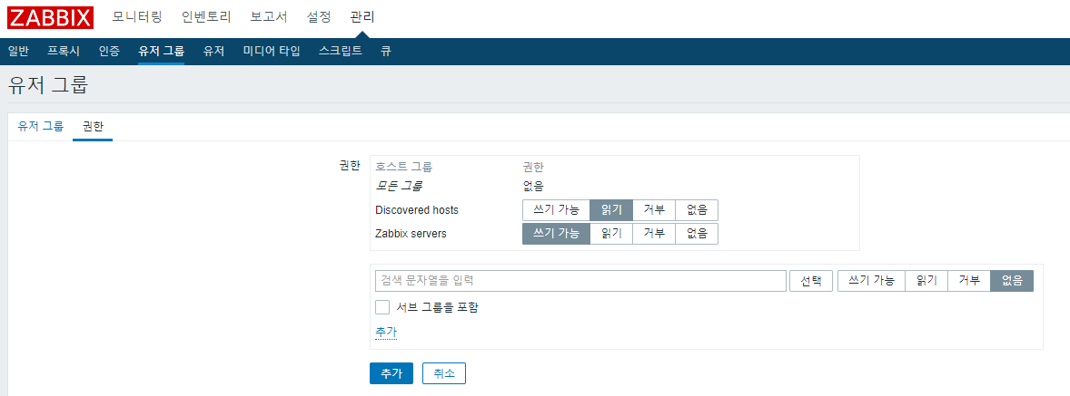
General 설정 - User
Zabbix Server Administration
User Group 생성

Slide 11
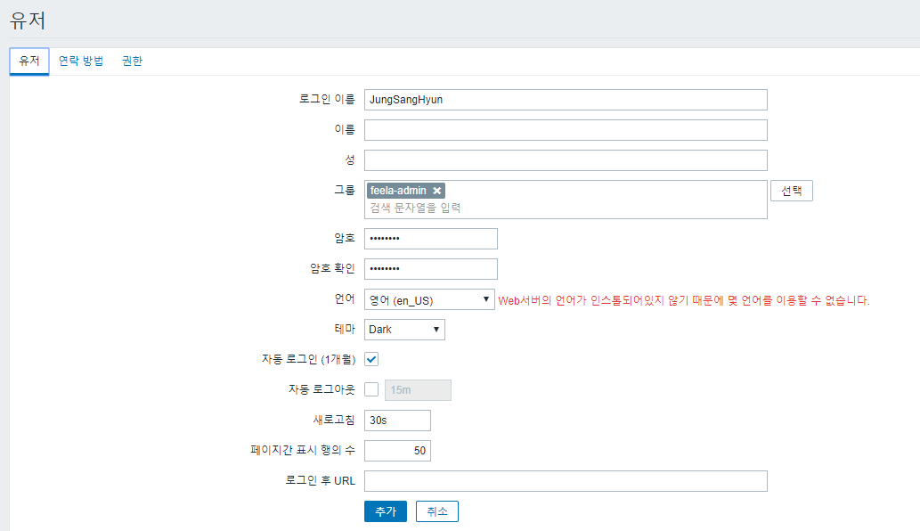
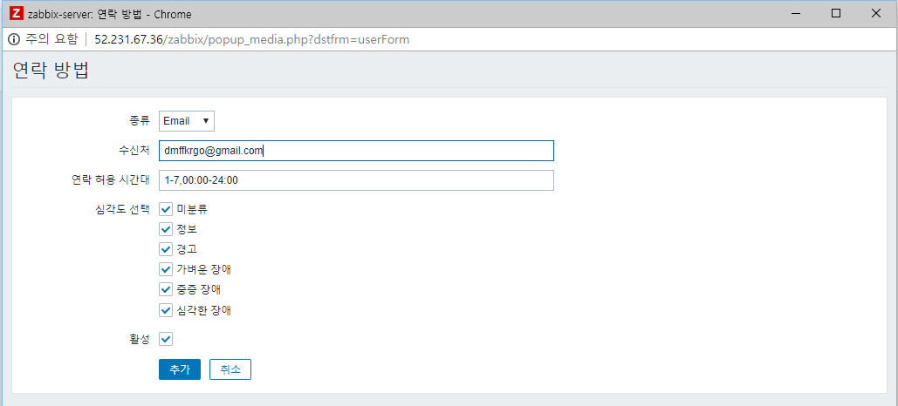
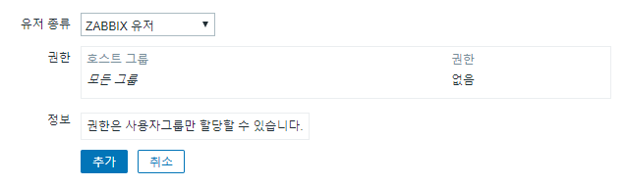
General 설정 - User
Zabbix Server Administration
User 생성

Slide 12
General 설정 – User
Zabbix Server Administration
Zabbix User: 설정, 관리 메뉴 X
Zabbix 관리자: 설정 메뉴 사용
Zabbix 최고 관리자: 관리 메뉴 사용

Slide 13
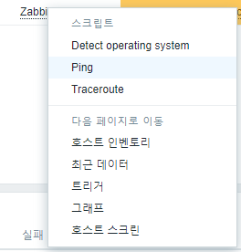
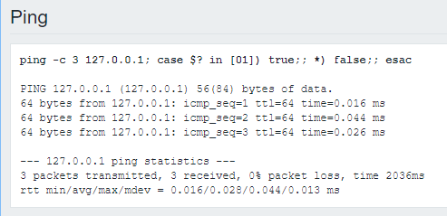
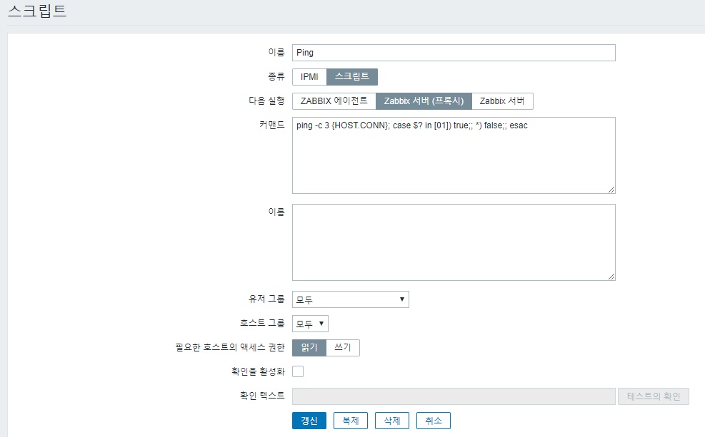
General 설정 - 스크립트
Zabbix Server Administration
가볍게 특정 호스트에 대한, 실행하고 싶은 커맨드 등록

Slide 14
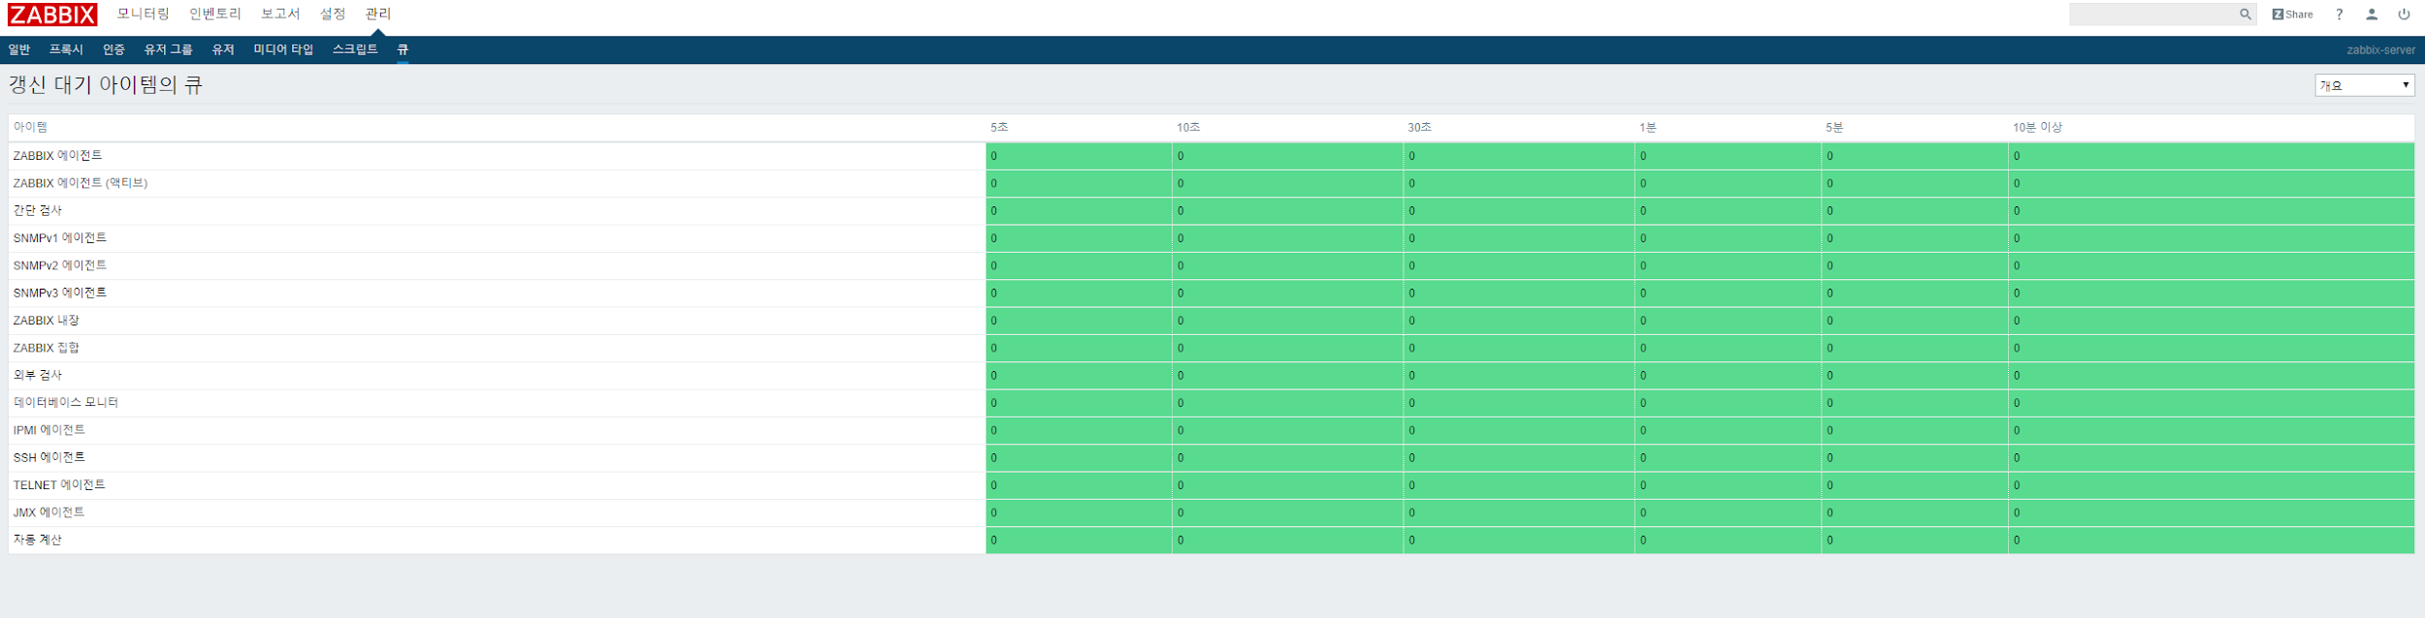
General 설정 - Queue
Zabbix Server Administration
Zabbix 성능에 대한 지표 -> Queue가 많이 쌓이면 부하가 많은 상태

Slide 15
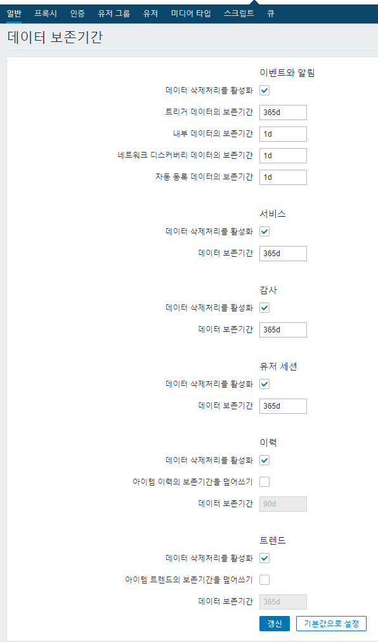
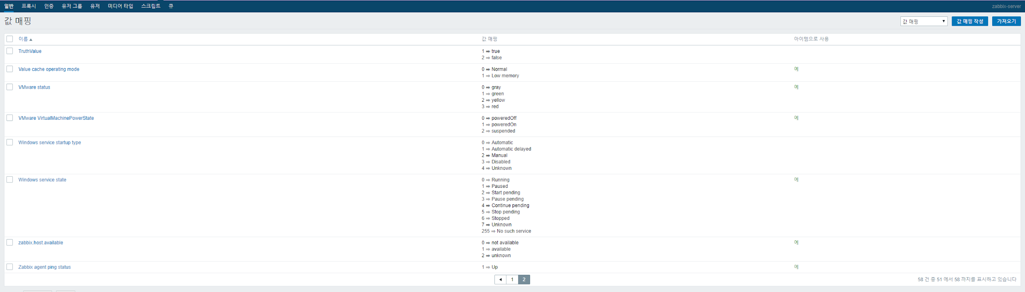
General 설정 – 데이터보존, 값 매핑
Zabbix Server Administration
수집 Metric 값에 대한 Value 매핑
보존 기간 설정

Slide 16
Day 4

Slide 17
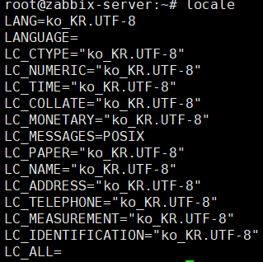
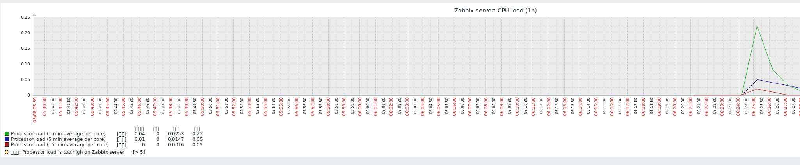
Zabbix 설치 – 한글 설정
Zabbix Up & Running
OS 한글 Language-pack 설치
$ apt install language-pack-ko
$ locale-gen ko_KR.UTF-8
$ update-locale LANG=ko_KR.UTF-8 LC_MESSAGES=POSIX
한글 폰트 설치 (ex. 배민 주아 폰트)
$ wget http://pop.baemin.com/fonts/jua/BMJUA_ttf.ttf
$ mv /usr/share/fonts/truetype/dejavu/DejaVuSans.ttf /usr/share/fonts/truetype/dejavu/DejaVuSans.ttf.bak
$ mv ~/BMJUA_ttf.ttf /usr/share/fonts/truetype/dejavu/DejaVuSans.ttf
Locale 확인

Slide 18
Zabbix Server Administration
Zabbix Proxy Server 구성

Slide 19









Proxy 구성 해보기 - Architecture
Zabbix Server Proxy 구성
10.10.0.0/16
대한민국 중부
Public Zone
Private Zone
10.10.1.0/24
10.10.2.0/24
가용성 집합
Public Subnet - 1
Private Subnet - 1
미국 동부
10.20.0.0/16
Port: 10050, 10051
Public Zone
10.20.1.0/24
가용성 집합
Public Subnet - 1

Slide 20
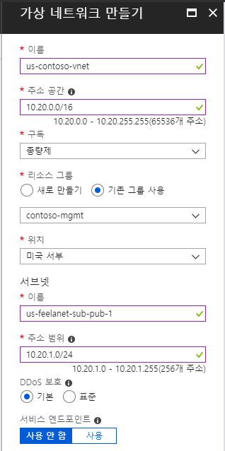
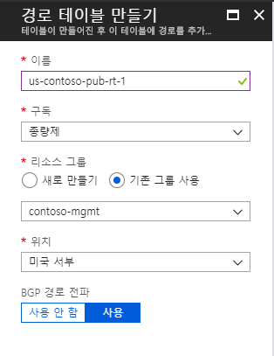
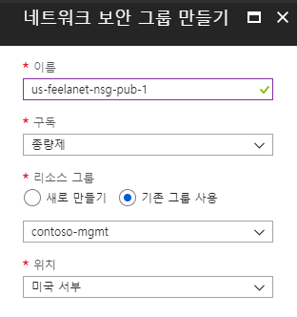
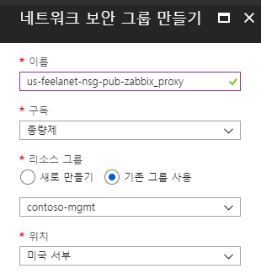
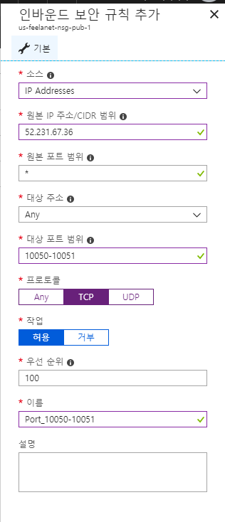
Proxy 구성 해보기
Zabbix Server Proxy 구성
Virtual Network 구성 예
(Proxy 기능만을 확인하는 것이므로,이번에는 Subnet 나누는 것은 하지 않습니다.)

Slide 21
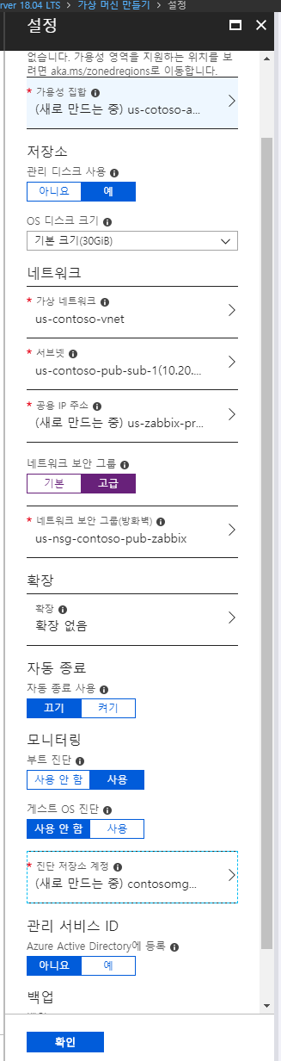
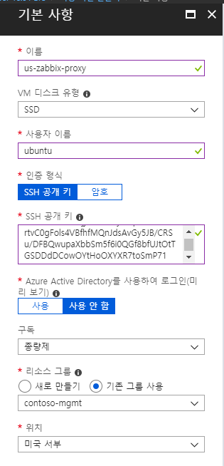
Proxy 구성 해보기
Zabbix Server Proxy 구성
VM 생성

Slide 22
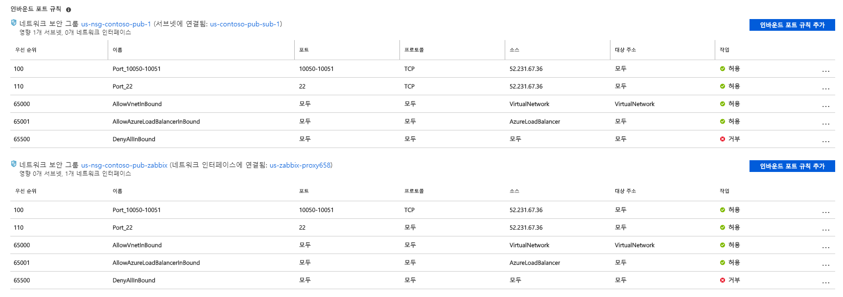
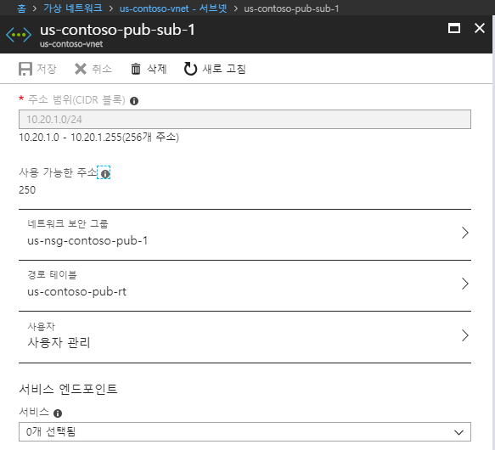
Proxy 구성 해보기
Zabbix Server Proxy 구성
NSG 설정 확인
경로테이블 설정 및 서브넷 연결

Slide 23
Proxy 구성 해보기
Zabbix Server Proxy 구성
Zabbix Server 경유하여, SSH 접속
Zabbix-Proxy 설치 (Proxy, MySQL, Agent)
$ apt install zabbix-proxy-mysql zabbix-agent -y
MySQL 유저,테이블 생성
$ mysql -uroot -p
Password0123
mysql> create database zabbix character set utf8 collate utf8_bin;
mysql> grant all privileges on zabbix.* to zabbix@localhost identified by 'Password0123';
mysql> quit;
MySQL 스키마 생성
$ zcat /usr/share/doc/zabbix-proxy-mysql/schema.sql.gz | mysql -uzabbix -p zabbix
Zabbix proxy.conf 수정
Zabbix agent.conf 수정
서비스 재시작
$ systemctl restart zabbix-proxy

Slide 24
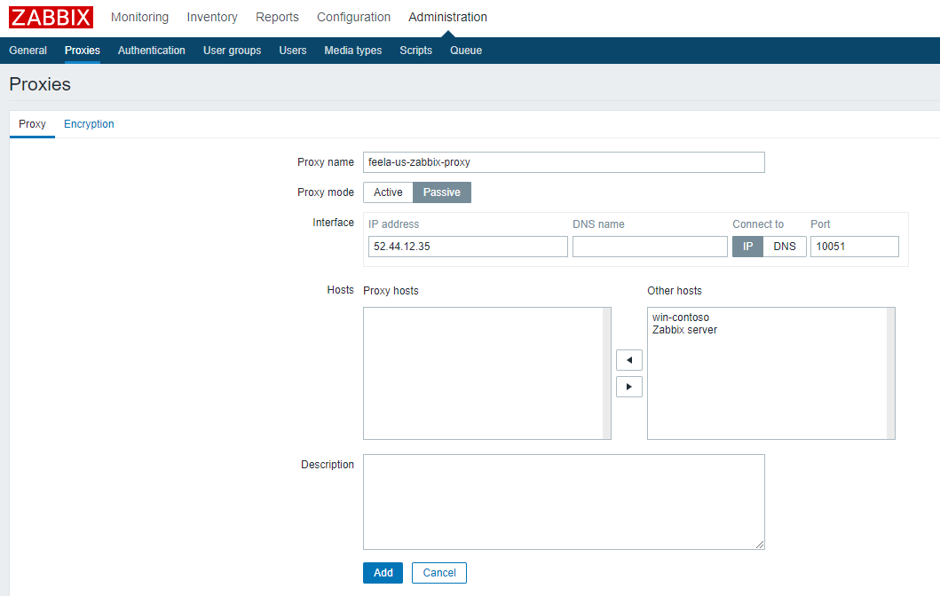
Proxy 구성 해보기
Zabbix Server Proxy 구성
Proxy 등록

Slide 25
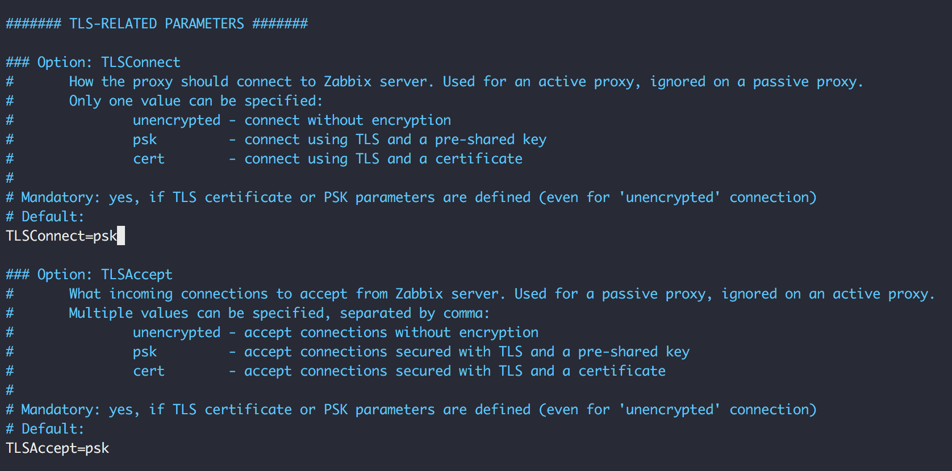
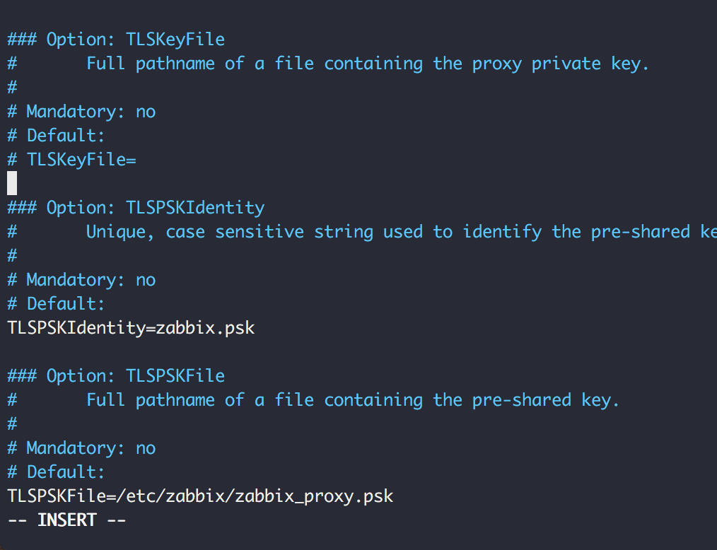
Proxy 구성 해보기 – Encryption PSK
Zabbix Server Proxy 구성
zabbix-proxy.conf 파일 수정 – psk Enable 설정
해당 경로에 PSK 파일 저장
임의의 PSK값 생성
$ openssl rand -hex 32

Slide 26
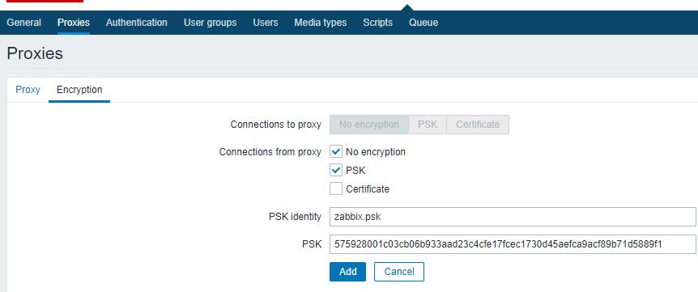
Proxy 구성 해보기 – Encryption PSK
Zabbix Server Proxy 구성
콘솔에 PSK 값 입력

Slide 27
Host Auto-Registration

Slide 28
Auto-Registration 설정(Proxy Region)
Host Auto-Registration
Agent 설치 (Proxy Network)

Slide 29
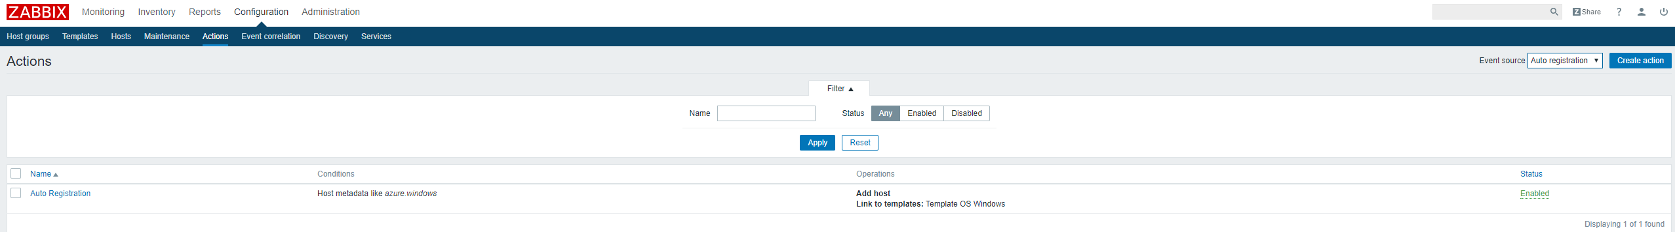
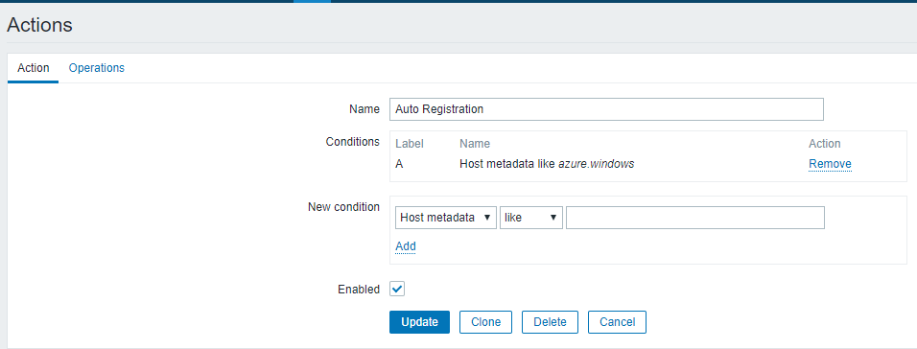
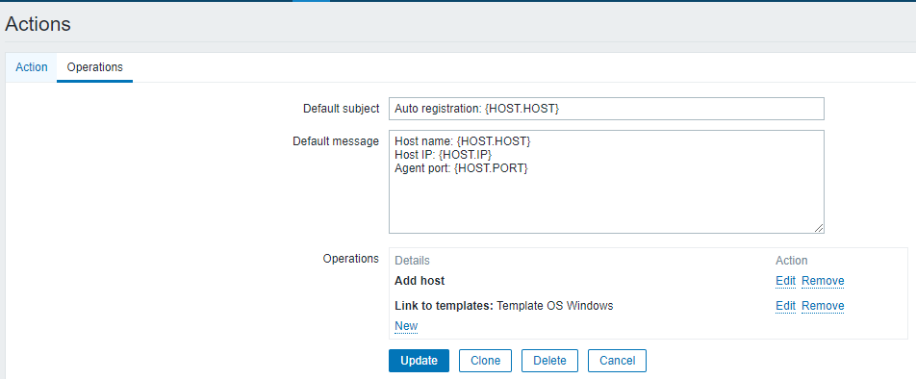
Auto-Registration 설정(Proxy Region)
Host Auto-Registration
Configuration -> Auto Registration 메뉴 선택 -> Create action
자동 등록을 위한 HostMetadata Key값 입력
Operation 설정 -> Template OS Windows Attach

Slide 30
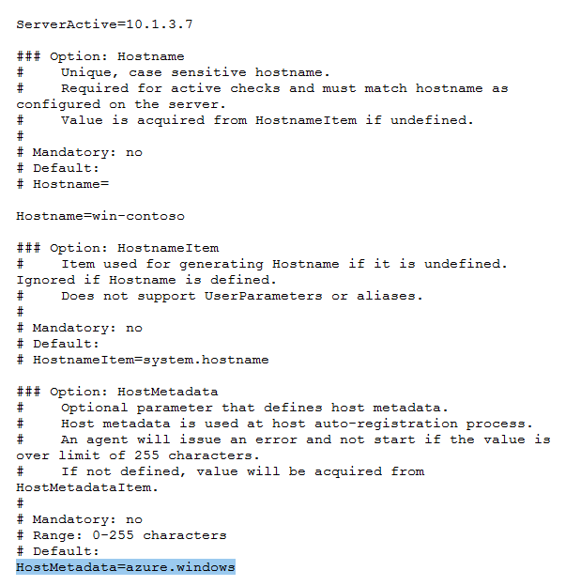
Auto-Registration 설정(Proxy Region)
Host Auto-Registration
HostMetadata 정보 작성
ServerActive 값 확인 !
Config 수정 이후, 서비스 재 시작해야 적용됨!

Slide 31
Host Items

Slide 32
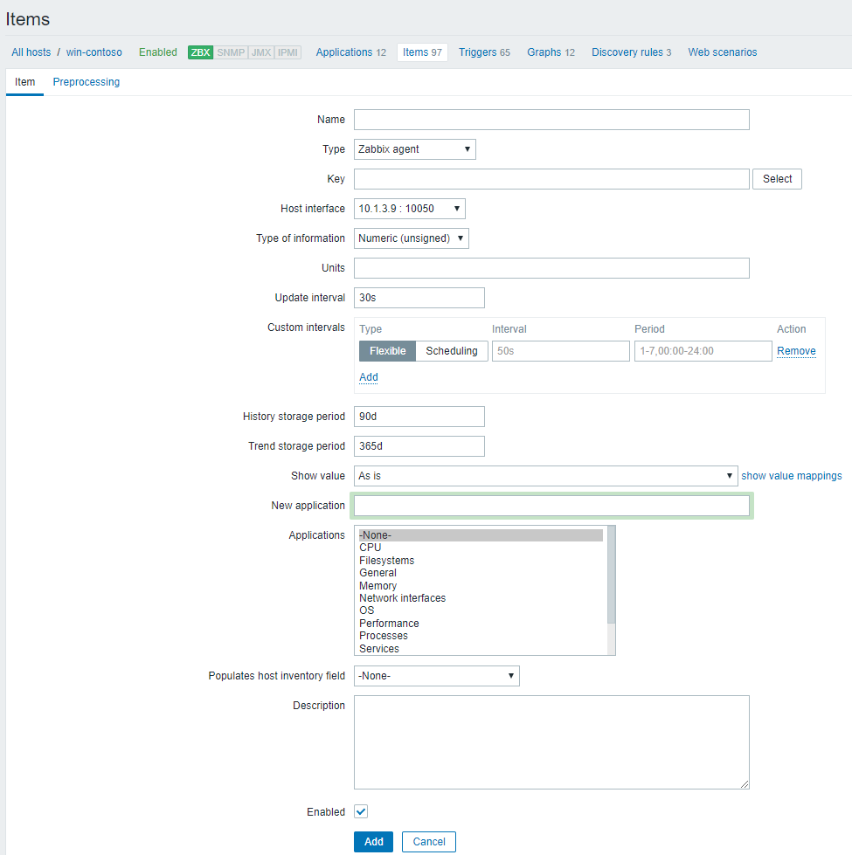
Item 구성요소
Host Items
Item 구성 핵심 요소
Type
Key
Storage period

Slide 33
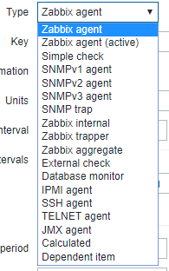
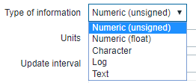
Item 구성요소
Host Items
Item Type 리스트
Item Type Information 리스트 -> 수집한 값의 Type (ex. Int, String..)

Slide 34
Item 구성요소 - Key
Host Items
Windows에서만 사용 가능한 Agent 내장 Key List
https://www.zabbix.com/documentation/3.4/manual/config/items/itemtypes/zabbix_agent/win_keys
General Key List
https://www.zabbix.com/documentation/3.4/manual/config/items/itemtypes/zabbix_agent
ZabbixGet: Host Item – Key 검증 Command 예시
성능 최적화를 위하여, 가능한 Agent 내장 Key를 사용하는 것이 좋다

Slide 35
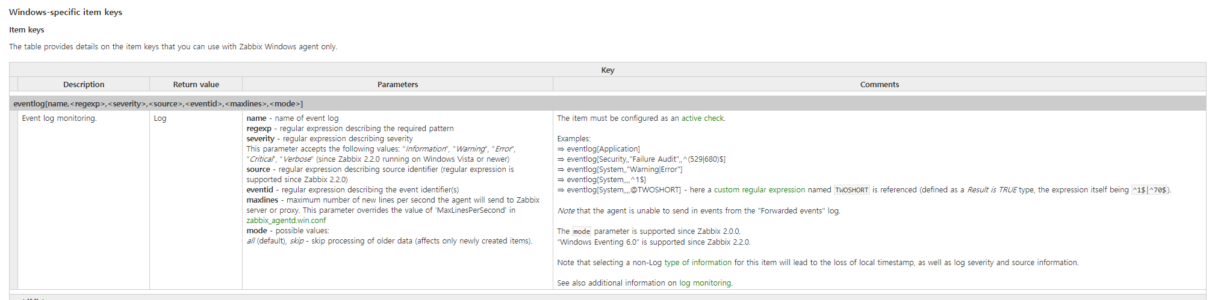
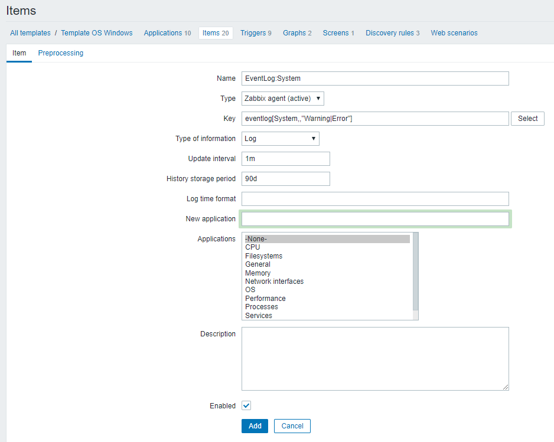
Item 구성요소 - Key
Host Items
Ex) Windows EventLog 수집 해보기 (active agent사용)

Slide 36
Item 구성요소 - Key
Host Items
Ex) Windows EventLog 수집 해보기 (active agent사용)

Slide 37
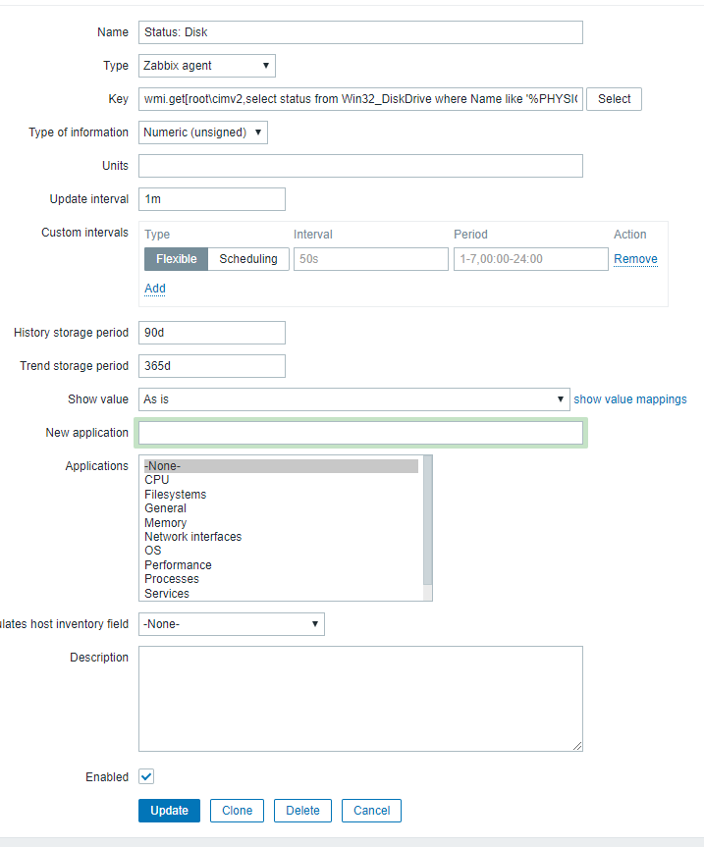

Item 구성요소 - Key
Host Items
Ex) Windows wmi.get Item 등록

Slide 38
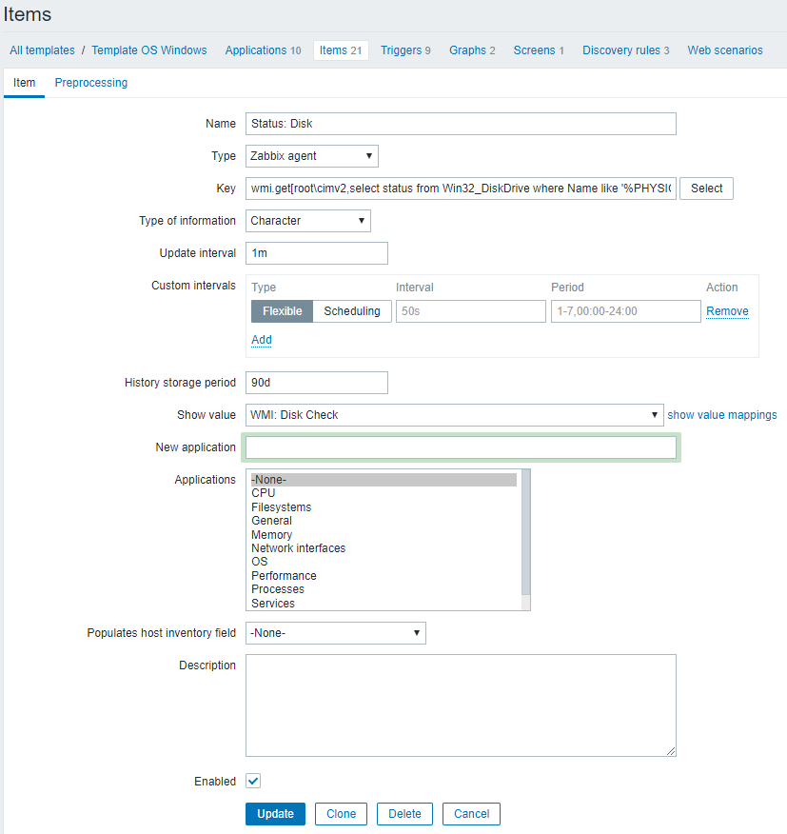
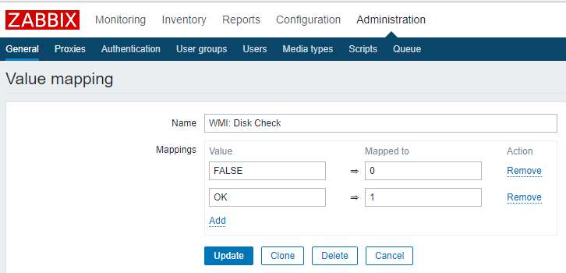
Item 구성요소 - Key
Host Items
Ex) Windows wmi.get Item 등록 -> Show Value 등록, Type of Information 변경

Slide 39
Q & A

